Slide 1

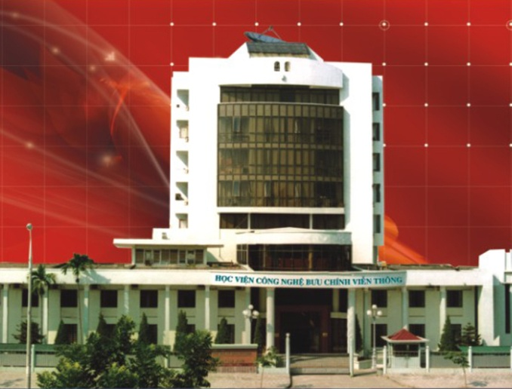
HỌC VIỆN CÔNG NGHỆ BƯU CHÍNH VIỄN THÔNG
BÀI GIẢNG MÔN
XÂY DỰNG
CÁC HỆ THỐNG NHÚNG
Giảng viên: TS. ĐỖ TIẾN DŨNG
Bộ môn: Khoa học máy tính - Khoa CNTT1
Email: dungdt@ptit.edu.vn
Notes:
Hệ điều hành là thành phần quan trọng của hệ thống máy tính. Nắm vững kiến thức về hệ điều hành là cơ sở để hiểu biết sâu sắc về hệ thống máy tính nói chung. Chính vì vậy, kiến thức về hệ điều hành là phần kiến thức bắt buộc của kỹ sư CNTT.
Khi tìm hiểu về môn học này, chúng ta sẽ tìm hiểu theo cách tiếp cận sau: Tìm hiểu về khái niệm và nguyên lý chung về HĐH, các thành phần của HĐH, nguyên lý hoạt động của HDH và từ đây giúp con người có thể hiểu sâu hơn về hệ thống máy tính.

Slide 2
ĐIỂM THÀNH PHẦN
Điểm chuyên cần: 10%
Điểm kiểm tra giữa kỳ: 10%
Điểm bài tập lớn: 20%
Thi cuối kỳ: 60%

Slide 3
NỘI DUNG CHÍNH
Chương 1: Giới thiệu chung
Chương 2: Các thành phần phần cứng
Chương 3: Các thành phần phần mềm
Chương 4: Thiết kế và cài đặt

Slide 4
CHƯƠNG 1: GIỚI THIỆU CHUNG

Slide 5
ĐỊNH NGHĨA HỆ THỐNG
Tổ hợp, sắp xếp các đơn vị chức năng để cùng thực hiện các tác vụ.
Nhiệm vụ: tổ chức hoặc thực hiện một hoặc nhiều nhiệm vụ dựa trên một tập các quy tắc, các kế hoạch, chương trình.
Ví dụ: đồng hồ, máy giặt …

Slide 6
CÁC ĐỊNH NGHĨA HỆ THỐNG NHÚNG
Là hệ thống mà phần cứng được tích hợp phần mềm để thực hiện một ứng dụng nào đó, hoặc một phần của ứng dụng trong hệ thống lớn hơn.
Là hệ thống có một phần mềm với chức năng nhất định được nhúng vào trong phần cúng máy tính.
Là hệ thống phần cứng cho một sản phẩm, ứng dụng nhất định. Nó có thể là một hệ thống độc lập hoặc một phần hệ thống lớn. Phầm mềm được nhúng vào trong ROM hoặc flash.

Slide 7
CÁC THÀNH PHẦN CHÍNH
Phần cứng (ROM, RAM, EEPROM, I/0, processor, Power supply …).
Phần mềm nhúng.
Real time Operating System (RTOS).

Slide 8
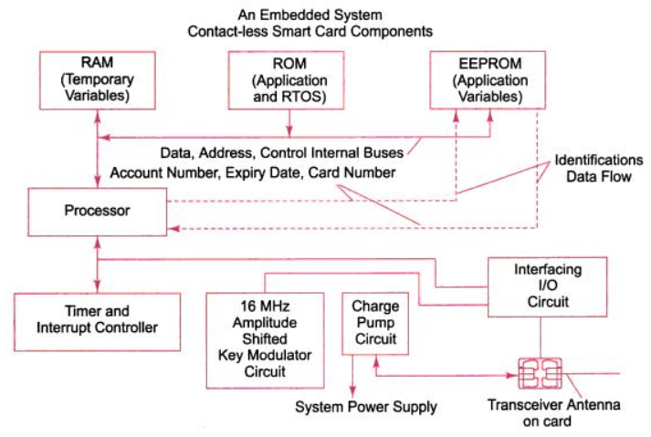
CÁC VÍ DỤ CỦA HỆ THỐNG NHÚNG

Slide 9
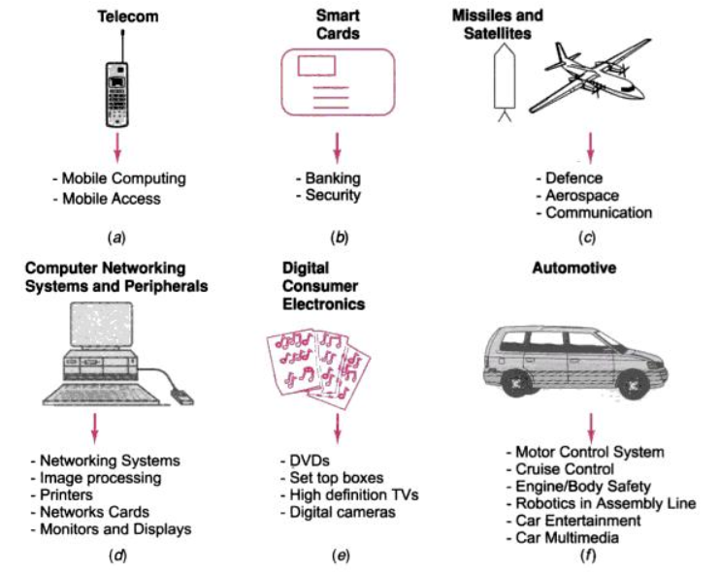
CÁC VÍ DỤ CỦA HỆ THỐNG NHÚNG

Slide 10
ĐẶC ĐIỂM CỦA HỆ THỐNG NHÚNG PHỨC TẠP
Hàm chức năng chuyên dụng (Dedicated functions)
Các thuật toán chuyên dụng phức tạp (Dedicated complex algorithm)
GUI và các user interface
Real time operations
Multi- rate operations: các tác vụ yêu cầu tốc độ xử lý khác nhau (audio, video …)

Slide 11
YÊU CẦU HỆ THỐNG
Bộ nhớ
Tốc độ xử lý
Tiêu thụ năng lượng thấp

Slide 12
YÊU CẦU THIẾT KẾ
Hiệu năng (performance)
Power
Kích thước
Chi phí thiết kế
Chi phí đóng gói

Slide 13
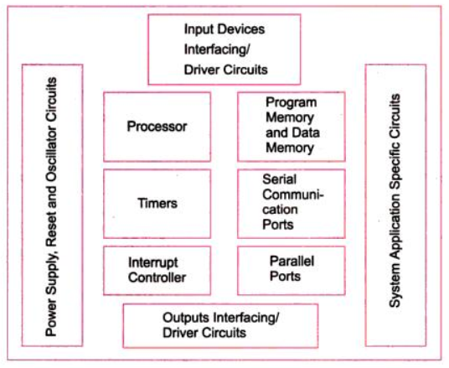
MÔ HÌNH TỔNG QUÁT CỦA HỆ THỐNG NHÚNG
Vi xử lý (processors)
Cách khối mạch cơ bản
  Power Source
  Clock
  Reset Circuit
  Memory
  IO ports
  DAC/ADC
  LED, LCD

Slide 14
CÁC LOẠI VI XỬ LÝ CỦA HỆ THỐNG NHÚNG
General purpose processor: Intel 80x86, Sparc, or Motorola 68HCxxx
ASIP (Application Specific Instruction-Set Processor): DSP, media, IO, network
Single Purpose processor
Multiprocessor

Slide 15
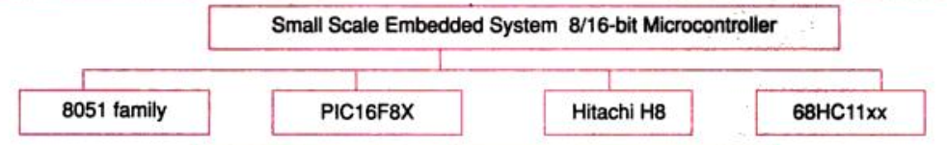
Các loại vi xử lý: ASIP
Cho hệ thống nhúng quy mô nhỏ

Slide 16
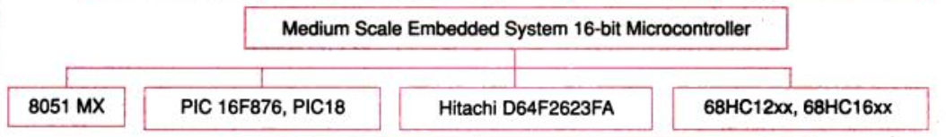
Các loại vi xử lý: ASIP
2. Cho hệ thống nhúng quy mô trung bình

Slide 17
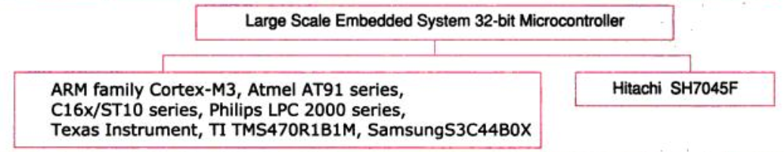
Các loại vi xử lý: ASIP
3. Cho hệ thống nhúng quy mô lớn

Slide 18
Các loại vi xử lý: Single Purpose processor
Floating point Coprocessor
Pixel coprocessor
Image codec in digital camera
Graphic processor
Speech processor
Adaptive filtering processor
Encryption engine
Decryption engine
Communication protocol stack processor

Slide 19
Các loại vi xử lý: Multicore processors
Multiprocessor system for real time performance in a video-conference system.
Embedded firewall cum router
High-end cell phone

Slide 20
Quá trình thiết kế Hệ thống nhúng
Xác định đối tượng/yêu cầu hệ thống
Xác định cấu trúc phần cứng, phần mềm
Các chức năng bổ sung
Tìm hiểu các họ cùng thiết kế liên quan
Chia thiết kế ra các module nhỏ (phần cứng, phần mềm)
Mapping
Thiết kế giao diện hệ thống
Hiệu chỉnh hệ thống

Slide 21
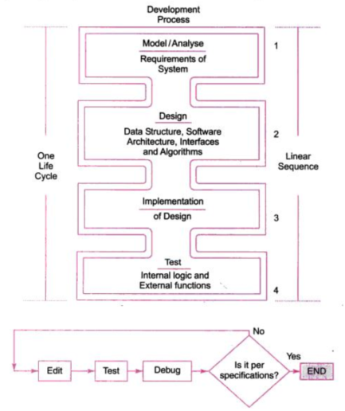
Quá trình thiết kế Hệ thống nhúng

Slide 22
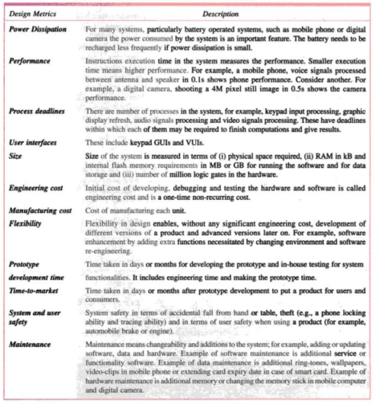
Các tiêu chí thiết kế

